Slide 1
Литературная викторина по творчеству А.п.чехова
Викторина для учащихся
7 – 9 классов
Подготовила учитель
МБОУ «СОШ с.Каменный Яр»
Астраханской области
Шабанова Н.Д.
219-595-167

Slide 2
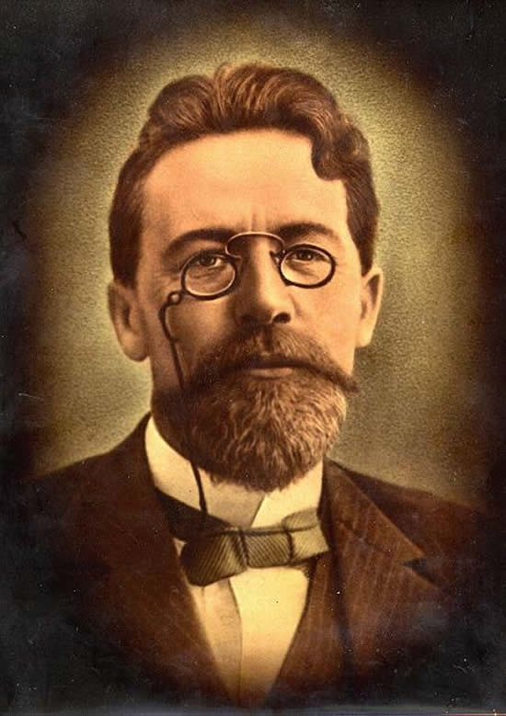
«Чехов – один из самых читаемых авторов современности …достоинство его творчества то, что оно понятно и сродни не только всякому русскому, но и всякому человеку вообще.»
Л.Н.Толстой

Slide 3
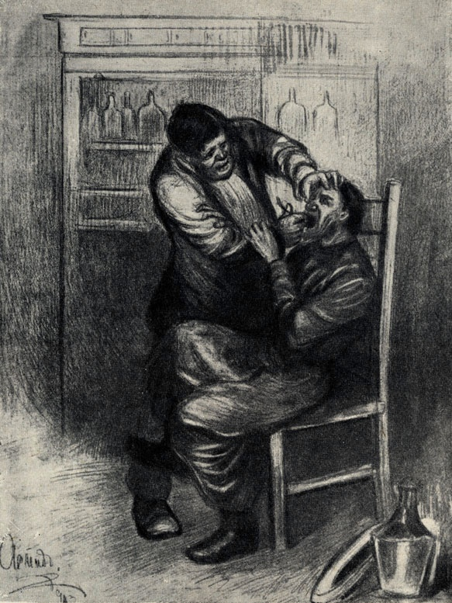
По отрывку вспомните название рассказа а.п.чехова
«Не рассуждайте, если у вас рот открыт… Этот легко рвать, а бывает так, что одни только корешки… Этот – раз плюнуть…»
?
«Хирургия»

Slide 4
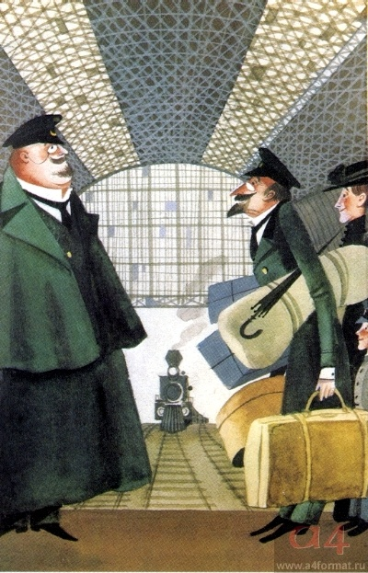
По отрывку вспомните название рассказа а.п.чехова
«В гимназии вместе учились! Помнишь, как тебя дразнили? Тебя дразнили Геростратом за то, что ты казённую книжку папироской прожёг, а меня Эфиальтом за то, что я ябедничать любил. Хо-Хо…»
?
«Толстый и тонкий»

Slide 5
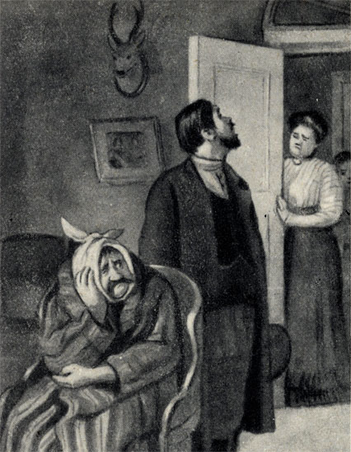
По отрывку вспомните название рассказа а.п.чехова
«Надумал, ваше превосходительство! Надумал, дай бог здоровья доктору! Овсов! Овсов фамилия акцизного!»
?
«Лошадиная фамилия»

Slide 6
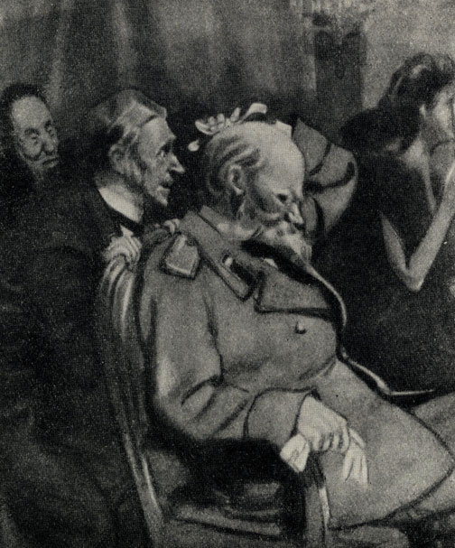
По отрывку вспомните название рассказа а.п.чехова
«Я вчера приходил беспокоить ваше-ство не для того, чтобы смеяться, как вы изволили сказать. Я извинялся за то, что, чихая, брызнул-с…а смеяться я не думал. Смею ли я смеяться?»
?
«Смерть чиновника»

Slide 7
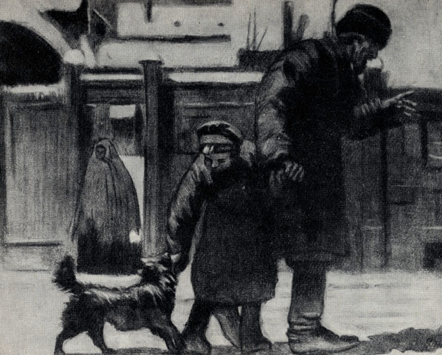
По отрывку вспомните название рассказа а.п.чехова
«Молодая рыжая собака – помесь такса с дворняжкой, - очень похожая мордой на лисицу, бегала взад и вперёд по тротуару и беспокойно оглядывалась по сторонам. Изредка она останавливалась и, плача, приподнимая то одну озябшую лапу, то другую, старалась дать себе отчёт: как это могло случиться, что она заблудилась?»
?
«Каштанка»

Slide 8
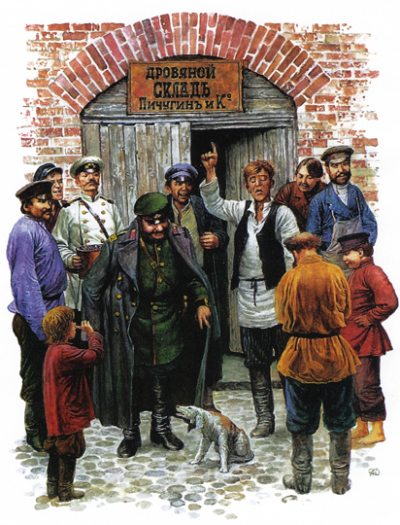
По отрывку вспомните название рассказа а.п.чехова
« Иду я, ваше благородие, никого не трогаю. Насчёт дров с Митрий Митричем, - и вдруг эта подлая ни с того ни с сего за палец… Вы меня извините, я человек работающий …Работа у меня мелкая…»
?
«Хамелеон»

Slide 9
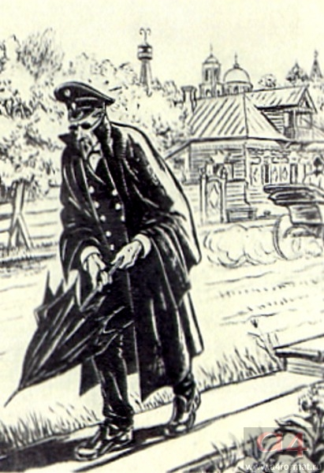
По отрывку вспомните название рассказа а.п.чехова
«Ложась спать, он укрывался с головой; было жарко, душно, в закрытые двери стучался ветер, в печке гудело; слышались вздохи из кухни, вздохи зловещие… И ему было страшно под одеялом…»
?
«Человек в футляре»

Slide 10
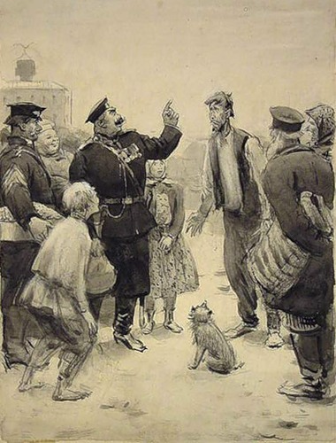
По отрывку вспомните название рассказа а.п.чехова
«По какому это случаю тут? Почему тут? Это ты зачем палец?.. Кто кричал?»
?
«Хамелеон»

Slide 11
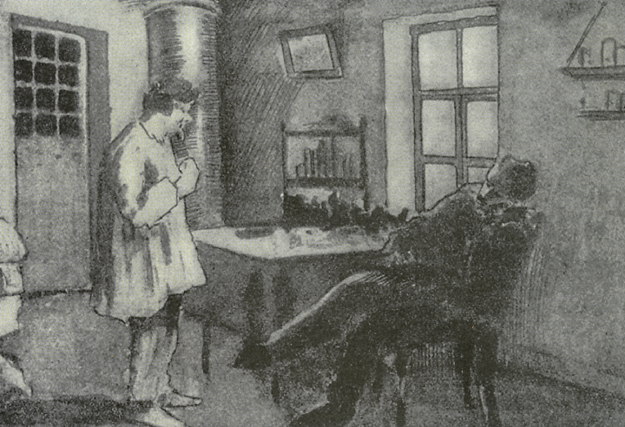
По отрывку вспомните название рассказа а.п.чехова
«Дураком каким прикидывается! Точно вчера родился или с неба упал. Разве ты не понимаешь, глупая голова, к чему ведет это отвинчивание?..»
?
«Злоумышленник»

Slide 12
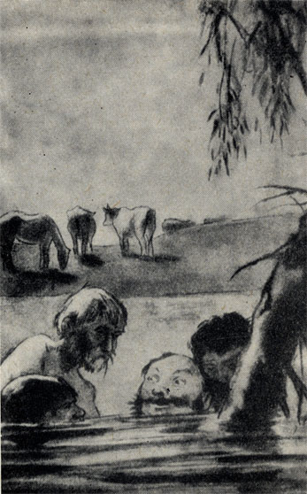
По отрывку вспомните название рассказа а.п.чехова
«Около строящейся купальни, под зелёными ветвями ивняка, барахтается плотник Герасим, высокий, тощий мужик с рыжей курчавой головой и лицом, поросшим волосами. Он пыхтит, отдувается и, сильно мигая глазами, старается достать что-то из-под корней ивняка…»
?
«Налим»

Slide 13
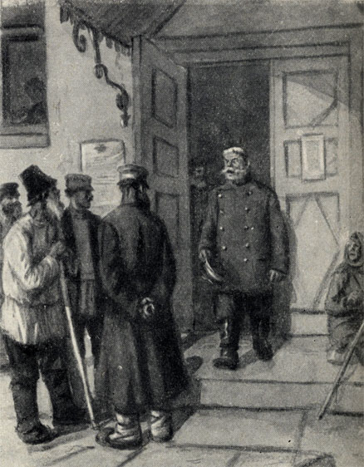
По отрывку вспомните название рассказа а.п.чехова
«Вы, ваше благородие, изволили говорить, не моё это дело народ разгонять … Хорошо-с… А ежели беспорядки? Нешто можно дозволять, чтобы народ безобразил? Где это в законе написано, чтоб народу волю давать».
?
«Унтер Пришибеев»

Slide 14
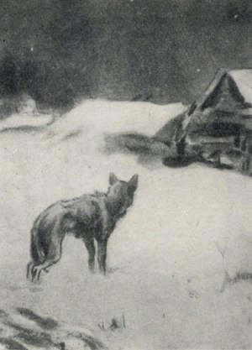
По отрывку вспомните название рассказа а.п.чехова
«Она была уже не молода, и чутьё у неё ослабело, так что, случалось, лисий след она принимала за собачий и иногда даже, обманутая чутьём, сбивалась с дороги, чего с нею никогда не бывало в молодости…»
?
«Белолобый»

Slide 15
По отрывку вспомните название рассказк а.п.чехова
«И этот худенький, смуглый мальчик со щетинистыми волосами и веснушками казался девочкам необыкновенным, замечательным. Этот был герой, решительный, неустрашимый человек, и рычал он так, что, стоя за дверями, в самом деле можно было подумать, что это тигр или лев».
?
«Мальчики»

Slide 16
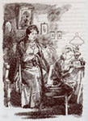
По отрывку вспомните название рассказа а.п.чехова
«Он был мал ростом, тощ, с жёлтым лицом, с зачёсанными височками, говорил жидким тенорком, и когда говорил, то кривил рот; и на лице у него всегда было написано отчаяние, но всё же он возбуждал в ней настоящее, глубокое чувство. Она постоянно любила кого-нибудь и не могла без этого…»
?
«Душечка»

Slide 17
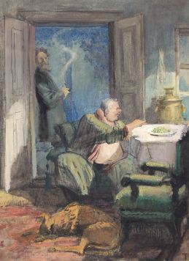
По отрывку вспомните название рассказа а.п.чехова
«Шли годы, перевели его в другую губернию, минуло ему уже сорок лет, а он всё читал объявления в газетах и копил. Потом … женился. Всё с тою же целью, чтобы купить себе усадьбу».
?
«Крыжовник»

Slide 18
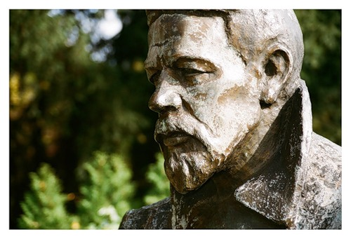
Памятник Чехову
в Баден-Вайлере
«Доброму человеку и врачу, великому писателю Антону Павловичу Чехову»
(надпись на мемориальной
плите в Германии,
где умер Чехов)

